Slide 1
Baby Shower Vaquerito
Paso a paso:
Colocar texto sobre ellas.
Acomodar.
Imprimir, recortar y listo!!

Slide 2
INVITACION

Slide 3
TARJETITA DE
AGRADECIMIENTO

Slide 4
SEPARADOR CON
ORACION

Slide 5
TOPPER PARA
CUPCAKES

Slide 6
WRAPPER PARA
CUPCAKES

Slide 7
TOPPER PARA
CENTRO DE MESA

Slide 8
ETIQUETA
BOCADIN

Slide 9
ETIQUETA
GERBER

Slide 10
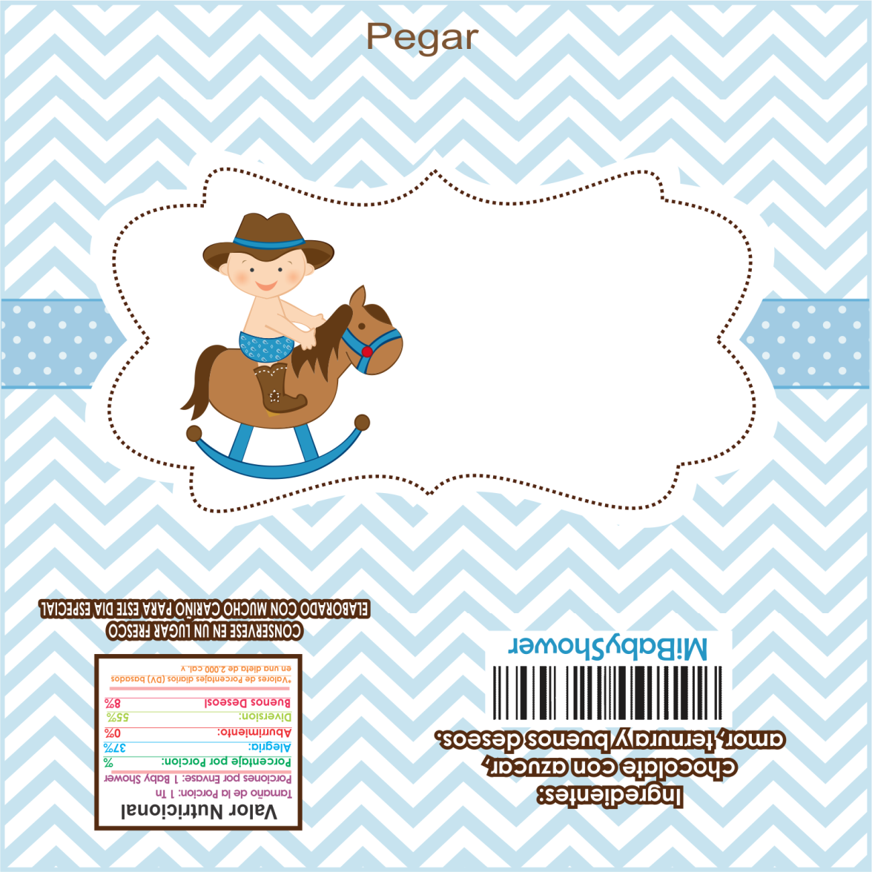
ETIQUETA
CHOCOLATE VAQUITA
35GR.

Slide 11
ETIQUETA
BOTELLA DE AGUA 60 ML.

Slide 12
ETIQUETA
MONEDA DE CHOCOLATE

Slide 13
CARTONCITO PARA
BOLSA DE DULCES

Slide 14
BANNER
DECORATIVO

Slide 20
ALBUM
DE FIRMAS
(PORTADA)

Slide 21
ALBUM
DE FIRMAS
(HOJAS
INTERIOR)

Slide 22
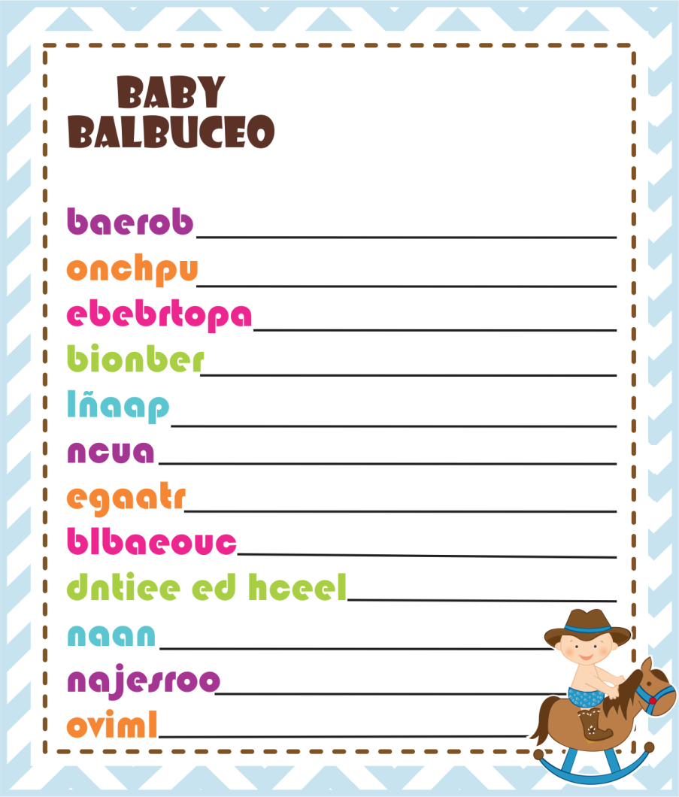

Slide 25
ETIQUETA
GEL ANTIBACTERIAL
Agrega el texto que quieras
Agrega el texto que quieras
Agrega el texto que quieras
Agrega el texto que quieras
Agrega el texto que quieras

Slide 26
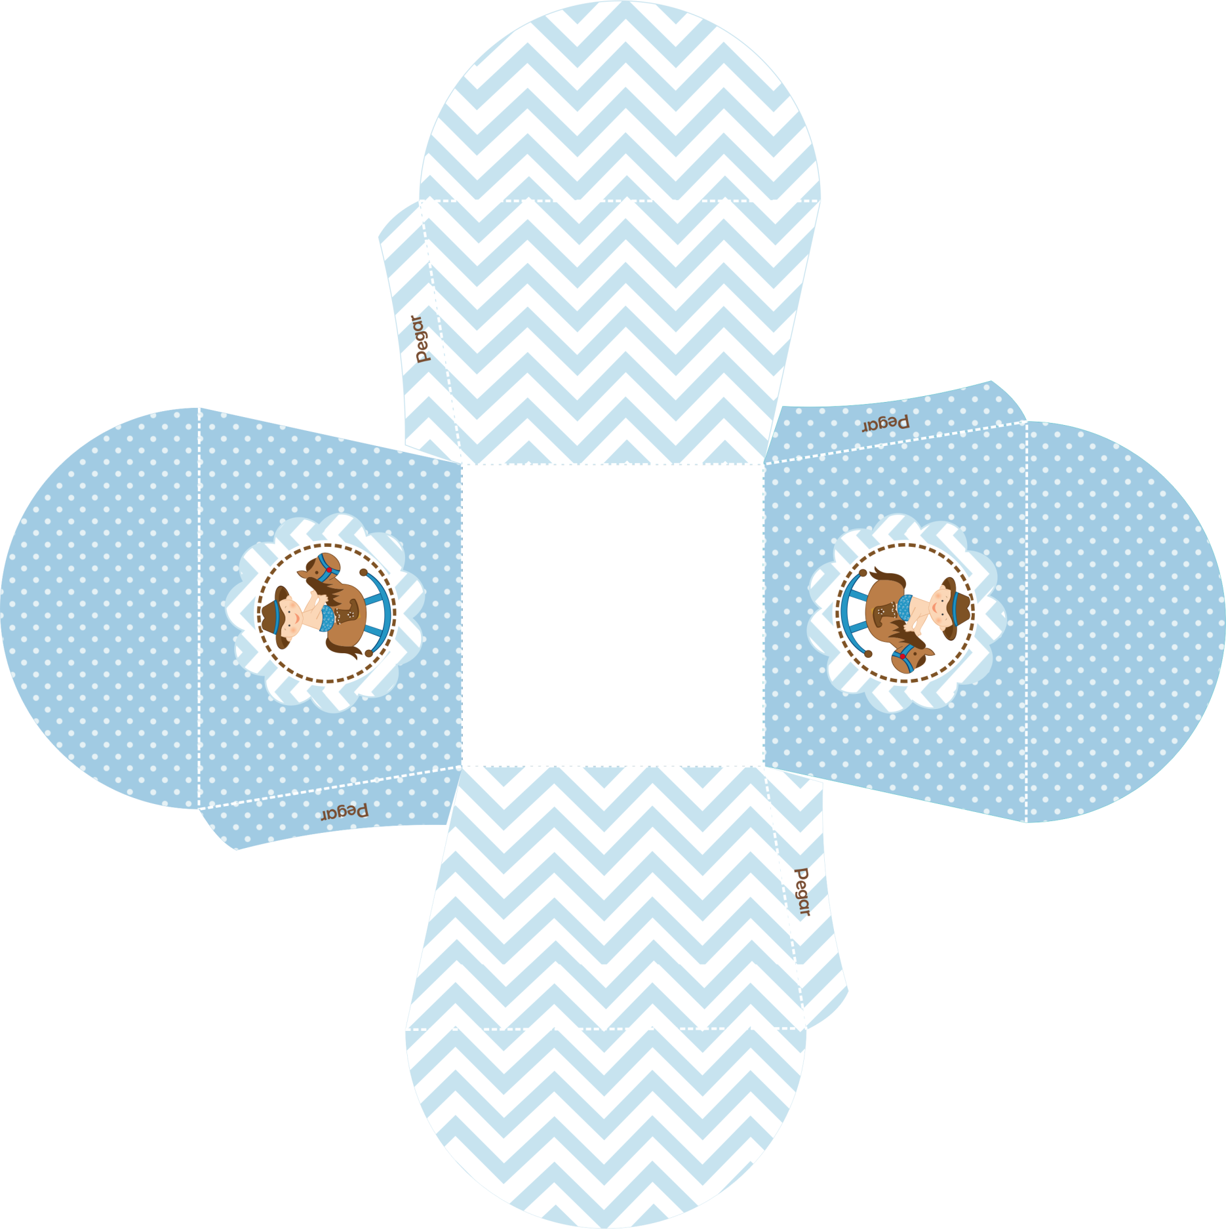
CAJITA
MULTIUSOS

